Slide 1

Modelagem de Negócios - Canvas
Visualizando e Inovando o Modelo de Negócio da sua Empresa
Prof. Mizael Carlos

Slide 2




Visão Geral: Business Model Canvas
O que é? Uma ferramenta visual estratégica criada por Alexander Osterwalder que descreve, em um único quadro, como uma organização cria, entrega e captura valor.
Origem: Publicado no livro “Business Model Generation” (2010), tornou-se o método mais utilizado no mundo para modelagem e inovação de negócios.
Estrutura: Composto por 9 blocos que cobrem clientes, oferta, infraestrutura e viabilidade financeira, todos em uma única página.
Modelagem de Sistemas | Prof. Mizael Carlos

Slide 3




Os 9 Blocos do Business Model Canvas
Segmentos de Clientes
Proposta de Valor
Define os diferentes grupos de pessoas ou organizações que a empresa visa alcançar e atender com seus produtos ou serviços.
Descreve o conjunto de produtos e serviços que criam valor para um segmento específico de clientes, resolvendo seus problemas ou satisfazendo necessidades.
Canais e Relacionamento
Fontes de Receita
Define como a empresa entrega a proposta de valor e como mantém relacionamento com cada segmento — do pré-venda ao pós-venda.
Representa o dinheiro que a empresa gera a partir de cada segmento: venda direta, assinatura, licenciamento, publicidade, entre outros modelos.
Modelagem de Sistemas | Prof. Mizael Carlos

Slide 4
Exemplo Prático: Canvas de uma Startup
▶ SEGMENTO: Adultos de 25-45 anos que buscam alimentação saudável e praticidade
▶ PROPOSTA: Refeições saudáveis entregues em 30 min, com ingredientes frescos e cardápio personalizado
▶ CANAIS: App próprio, iFood, Instagram e parcerias com academias
▶ RECEITA: Venda por pedido + assinatura semanal de marmitas (recorrente)
▶ RECURSOS: Cozinha central, nutricionistas, entregadores e plataforma digital
▶ CUSTOS: Insumos alimentares, logística de entrega e tecnologia
Vamos aplicar o Canvas em um exemplo real: uma startup de delivery de alimentos saudáveis.
O Canvas permite enxergar de forma rápida os pontos fortes e as lacunas do negócio antes mesmo de investir recursos.
Cada bloco preenchido conta parte da história do negócio, revelando conexões e oportunidades estratégicas.
Modelagem de Sistemas | Prof. Mizael Carlos

Slide 5
Os Blocos do Lado Direito: Clientes
lado direito do Canvas: Segmentos de Clientes, Canais e Relacionamentos são interligados e definem como o valor chega até o cliente.
Segmentos de Clientes
Quem a empresa atende? Ex: consumidores individuais, empresas B2B, nicho de mercado.
Canais de Distribuicao
Como chegar ao cliente: loja fisica, e-commerce, app, distribuidores, redes sociais.
Relacionamento com Clientes
Como atrair, reter e fidelizar clientes: suporte, comunidade, automacao, atendimento exclusivo.
Modelagem de Sistemas | Prof. Mizael Carlos

Slide 6



Os Blocos do Lado Esquerdo: Operações
Visão Geral: Os quatro blocos operacionais sustentam toda a entrega de valor: Atividades-Chave, Recursos-Chave, Parcerias e Estrutura de Custos.
Atividades-Chave
Recursos-Chave
Parcerias Principais
São as ações mais importantes que a empresa deve executar para que seu modelo de negócio funcione (ex: produção, marketing, logística).
Os ativos fundamentais para criar e entregar a proposta de valor: físicos, intelectuais, humanos ou financeiros.
A rede de fornecedores e parceiros que otimizam o modelo, reduzem riscos e permitem acessar recursos externos.
Modelagem de Sistemas | Prof. Mizael Carlos

Slide 7



Vantagens do Business Model Canvas
Visão Sistêmica do Negócio
Permite enxergar o negócio completo em uma página, identificando lacunas e oportunidades estratégicas.
Facilidade de Comunicação
Formato visual que facilita apresentar o modelo de negócio a investidores e equipes sem longos documentos.
Adaptação e Iteração Ágil
O Canvas é uma ferramenta viva: pode ser atualizado rapidamente conforme o negócio evolui, valida hipóteses com baixo custo e orienta o pivô estratégico quando necessário.
Modelagem de Sistemas | Prof. Mizael Carlos

Slide 8
Passo a Passo: Como Preencher o Canvas
Siga esta sequência lógica para mapear seu modelo de negócio com clareza e consistência.
1. Segmentos de Clientes: Para quem estamos criando valor?
2. Proposta de Valor: Que problema resolvemos? Que benefício entregamos?
3. Canais: Como o cliente nos encontra e recebe o valor?
4. Relacionamento: Como conquistamos e fidelizamos clientes?
5. Fontes de Receita: Como e quanto o cliente paga pelo valor recebido?
6. Recursos-Chave: Quais ativos são essenciais para operar?
7. Atividades-Chave: O que a empresa faz de mais importante?
8. Parcerias: Quem nos ajuda a operar e crescer?
9. Estrutura de Custos: Quais são os maiores custos do modelo?
Modelagem de Sistemas | Prof. Mizael Carlos

Slide 9



Conclusão
O Business Model Canvas é uma ferramenta estratégica indispensável para empreendedores, gestores e analistas que desejam modelar, comunicar e inovar seus negócios.
A Modelagem de Negócios vai além do planejamento: ela revela conexões entre os 9 blocos e orienta decisões estratégicas com base em evidências.
Próximos Passos: Pratique preenchendo o Canvas para um negócio real ou fictício, valide com clientes e revise continuamente à medida que o negócio evolui.
Modelagem de Sistemas | Prof. Mizael Carlos

Slide 10
Situação de Aprendizagem
Gestão e Administração Industrial — Curso Técnico SENAI
Prof. Mizael Carlos

Slide 11
SA: Estrutura e Componentes
Tema Gerador
Desafio / Problema
Otimização de processos produtivos em uma indústria de manufatura com foco em redução de desperdícios.
Como a empresa pode reduzir custos operacionais e aumentar a produtividade sem comprometer a qualidade?
Produto Final
Área de Conhecimento
Plano de melhoria de processos utilizando ferramentas de gestão industrial (Canvas, 5S, Lean).
Gestão de Produção, Modelagem de Sistemas, Qualidade Industrial e Empreendedorismo.
Modelagem de Sistemas | Prof. Mizael Carlos

Slide 12
SA: Competências e Avaliação
Planejar e controlar processos produtivos, aplicar ferramentas de gestão, analisar indicadores e propor melhorias contínuas.
A Metodologia Ativa (PBL): Alunos atuam como consultores industriais, diagnosticando problemas reais e propondo soluções.
Diagnóstico do processo (20%), Plano de melhoria com BMC (40%), Apresentação para banca (30%) e Autoavaliação (10%).
Modelagem de Sistemas | Prof. Mizael Carlos

Slide 13
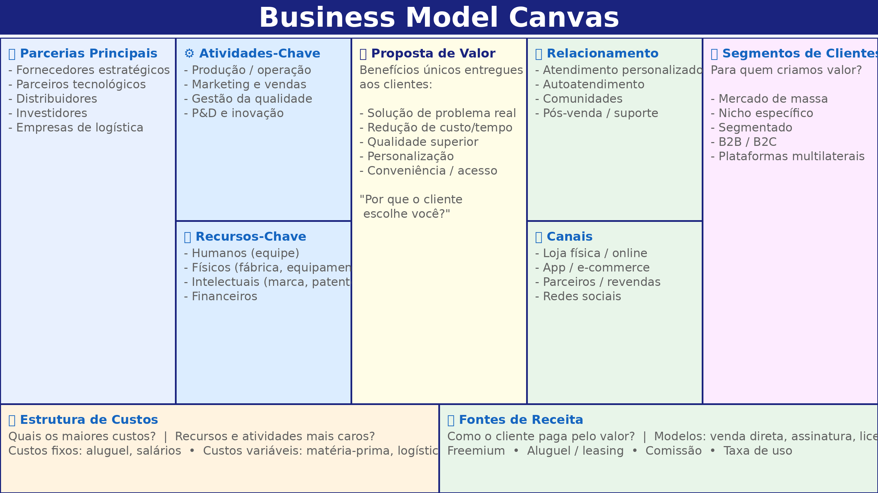

Slide 14


Dúvidas?
Obrigado pela atenção!
Modelagem de Sistemas | Prof. Mizael Carlos

